Slide 1
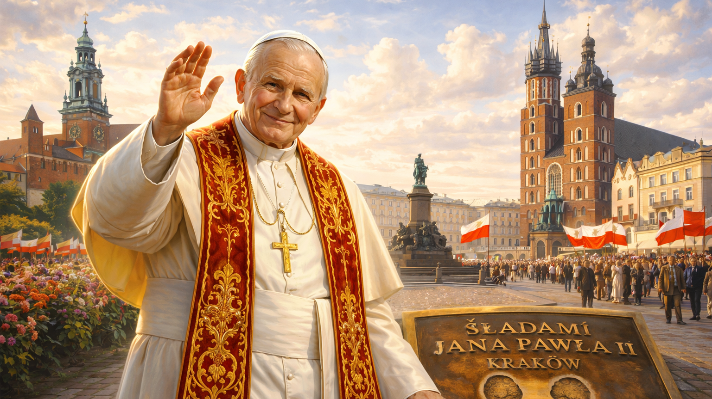
Kraków śladami Jana Pawła II

Slide 2
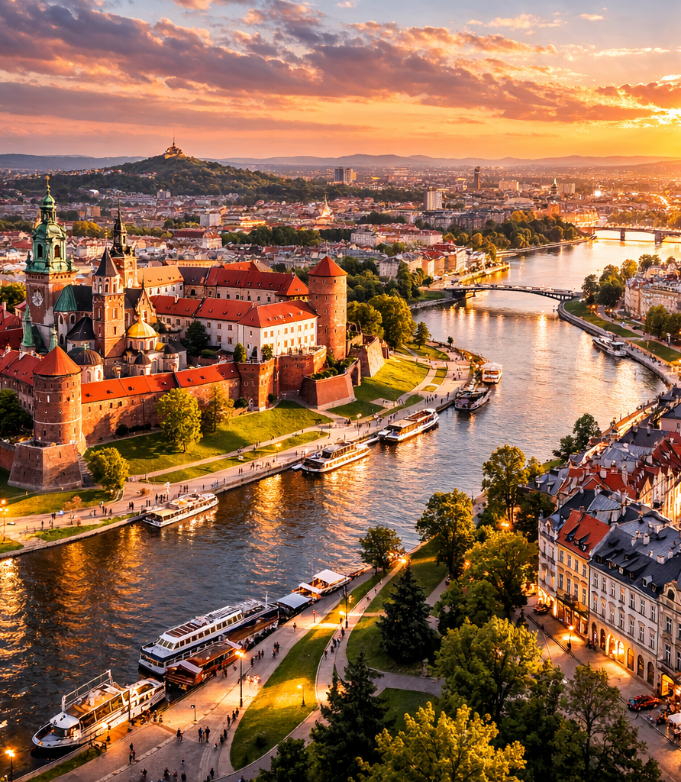

Kraków Karola Wojtyły
Jest jesień roku 1938. Życie toczy się naturalnym rytmem. Nikt nie myśli, że za rok o tej porze rzeczywistość wojenna stanie się codziennością. Młodzi ludzie mają swoje plany. Także 18-letni Karol Wojtyła.
Karol przeprowadza się wraz z ojcem do Krakowa, gdzie rozpoczyna studia polonistyczne na Uniwersytecie Jagiellońskim.
Nowy dom Wojtyłów stoi przy ulicy Tynieckiej 10. Przyszły papież i jego ojciec zajmują mieszkanie w suterenie.
Każdy dzień zaczynał się dla Karola mszą świętą w pobliskim kościele parafialnym. Ponadto Młody Wojtyła często służył do mszy jako ministrant w katedrze wawelskiej, gdzie wikarym był jego gimnazjalny katecheta - Kazimierz Figlewicz. To tam
w każdy pierwszy piątek przyszły papież szedł się wyspowiadać
i przyjąć komunię. To tam przyszłemu papieżowi przyszło modlić się wśród natłoku bomb o łaskę dla Polski.
Źródło: WIELCY POLACY: Jan Paweł II pod red. J. Dowgiałły-Tyszki, tom I, Warszawa 2007, s. 8-19.

Slide 3
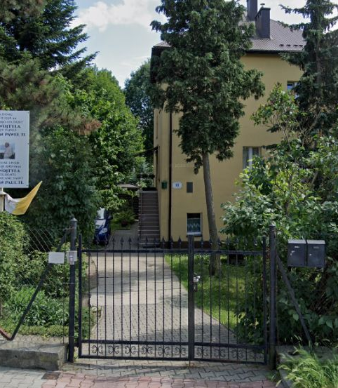
Dom przy ulicy Tynieckiej 10
Źródło: Google Maps

Slide 4
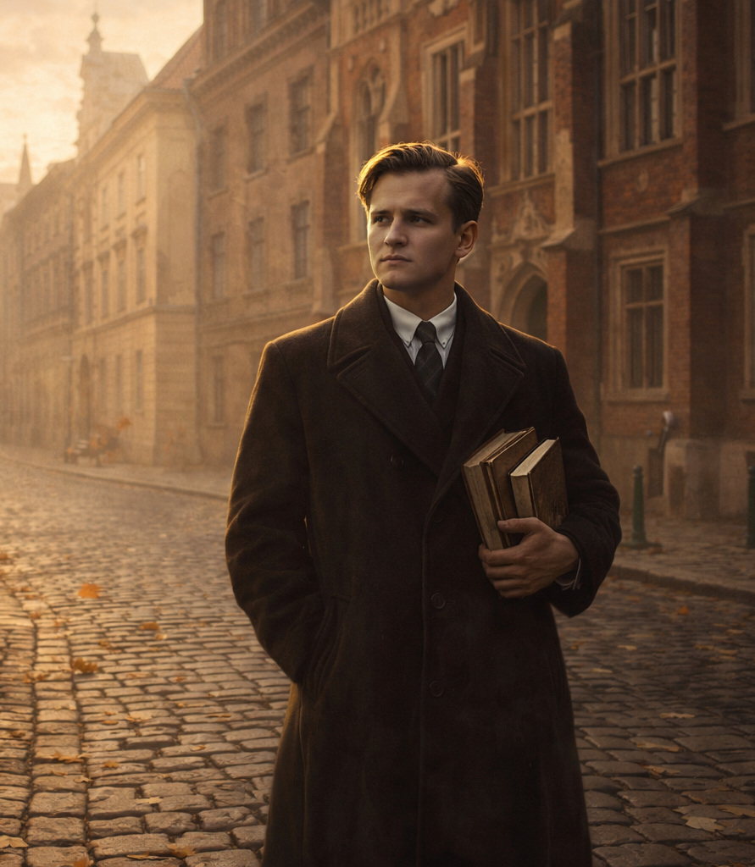
Wydział Polonistyki Uniwersytetu Jagiellońskiego
Choć wybuch II wojny światowej pokrzyżował plany wielu młodych ludzi, to część z nich, w tym Karol Wojtyła, kontynuuje tajne studia. Przyszły papież kształcił się wówczas m. in. na Wydziale Teologicznym.
To właśnie na Uniwersytecie Jagiellońskim w 1948 roku młody ks. Wojtyła uzyskuje stopień doktora i prowadzi wykłady z etyki społecznej, a w roku 1954 otrzymuje ostatnią habilitację na tymże wydziale, który przestaje istnieć. Obecnie budynek ten i sąsiednie zajmuje Wydział Polonistyki UJ.
Źródło: Małopolski Serwis Informacyjny dedykowany świętemu Janowi Pawłowi II, WYDZIAŁ POLONISTYKI UNIWERSYTETU JAGIELLOŃSKIEGO, ul. Gołębia 16 [online:] WYDZIAŁ POLONISTYKI UNIWERSYTETU JAGIELLOŃSKIEGO, ul. Gołębia 16 | Jan Paweł II - serwis informacyjny, Instytut Dialogu Międzykulturowego im. Jana Pawła II [dostęp: 25.02.2026].

Slide 5
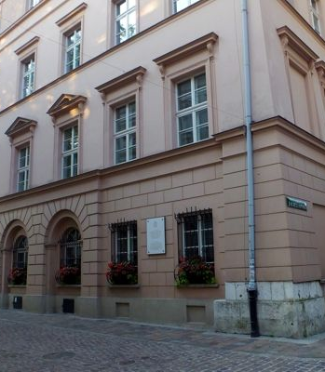
Wydział Polonistyki Uniwersytetu Jagiellońskiego - ul. Gołębia 16 – dawniej siedziba Wydziału Teologicznego UJ, alma mater papieża Polaka
Źródło: Małopolski Serwis Informacyjny dedykowany świętemu Janowi Pawłowi II, WYDZIAŁ POLONISTYKI UNIWERSYTETU JAGIELLOŃSKIEGO, ul. Gołębia 16 [online:] WYDZIAŁ POLONISTYKI UNIWERSYTETU JAGIELLOŃSKIEGO, ul. Gołębia 16 | Jan Paweł II - serwis informacyjny, Instytut Dialogu Międzykulturowego im. Jana Pawła II [dostęp: 25.02.2026].

Slide 6
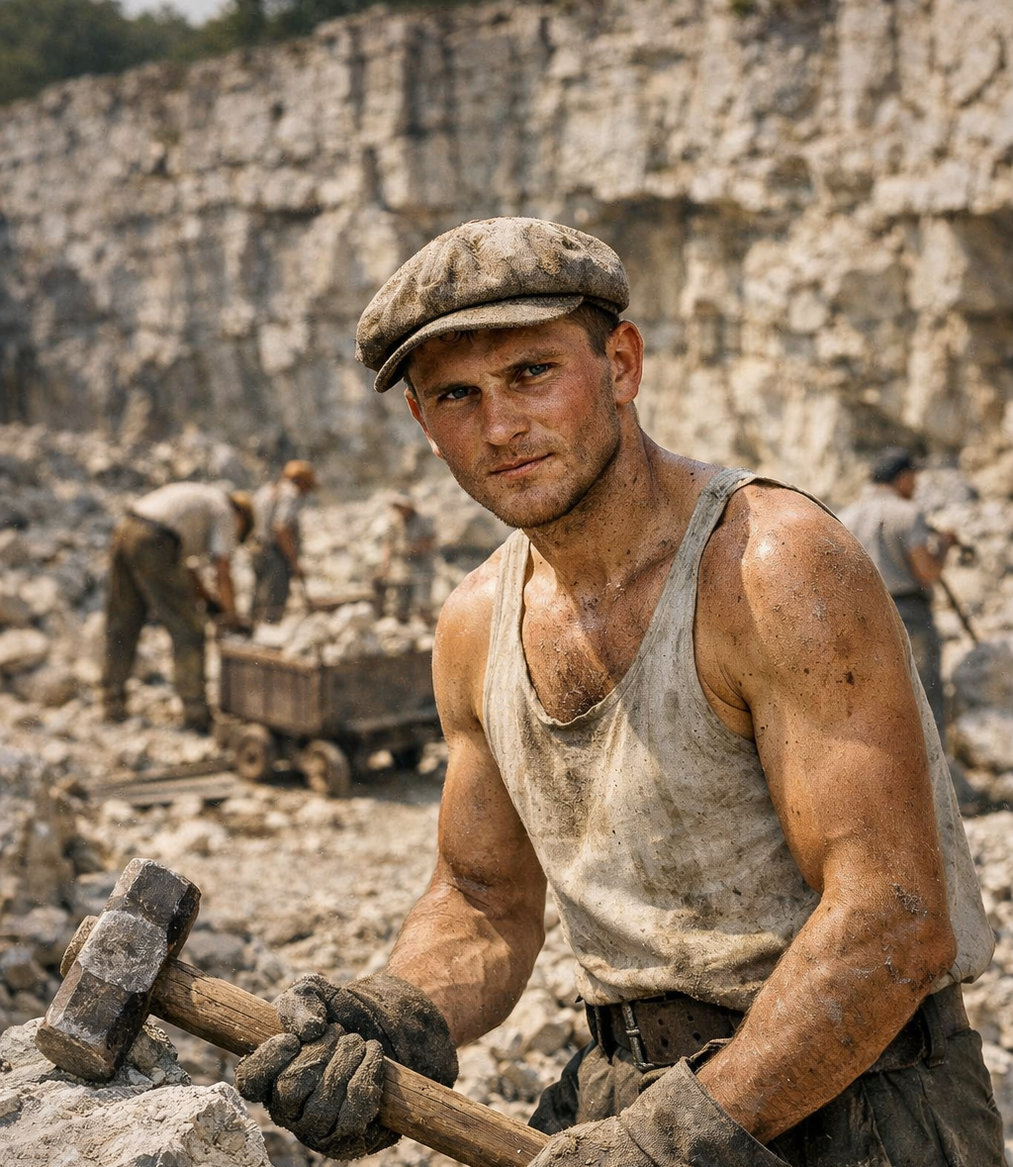
Zakrzówek miejscem pracy
W obliczu wojny Karol Wojtyła podejmuje się ciężkiej pracy w kamieniołomach na Zakrzówku oraz
w wytwórni sody w Borku Fałęckim. Pracuje tam
od października 1940 roku do sierpnia 1944 roku
i codziennie na piechotę pokonuje 3 km, wykonując katorżniczą pracę polegającą na wożeniu taczkami rozkruszonych bloków kamiennych. Sumienny
i odpowiedzialny Karol zostaje mianowany pomocnikiem szlifierza, a po roku przeniesiony
do fabryki chemicznej Solvay, do działu oczyszczania wody.
Praca na nocne zmiany miała swoje plusy - pozwalała mu czytać książki przy jednoczesnym pilnowaniu pieca.
Aż trudno uwierzyć, że dzisiejszy Zakrzówek
to Krakowskie Centrum Sportu i Rekreacji.
Źródła: D. Chruściel, Karol Wojtyła – Droga do świętości, [online:] Praca w Solvay [dostęp: 25.02.2026]; WIELCY POLACY: Jan Paweł II pod red. J. Dowgiałły-Tyszki, tom I, Warszawa 2007, s. 8-19.

Slide 7
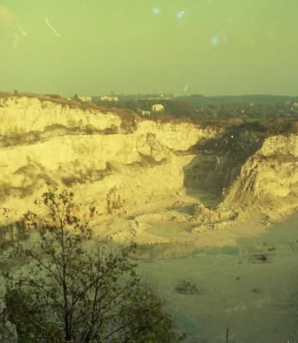
Zakrzówek - dawny kamieniołom
Źródło: Facebook - Post Dzielnica VIII Dębniki Kraków

Slide 8
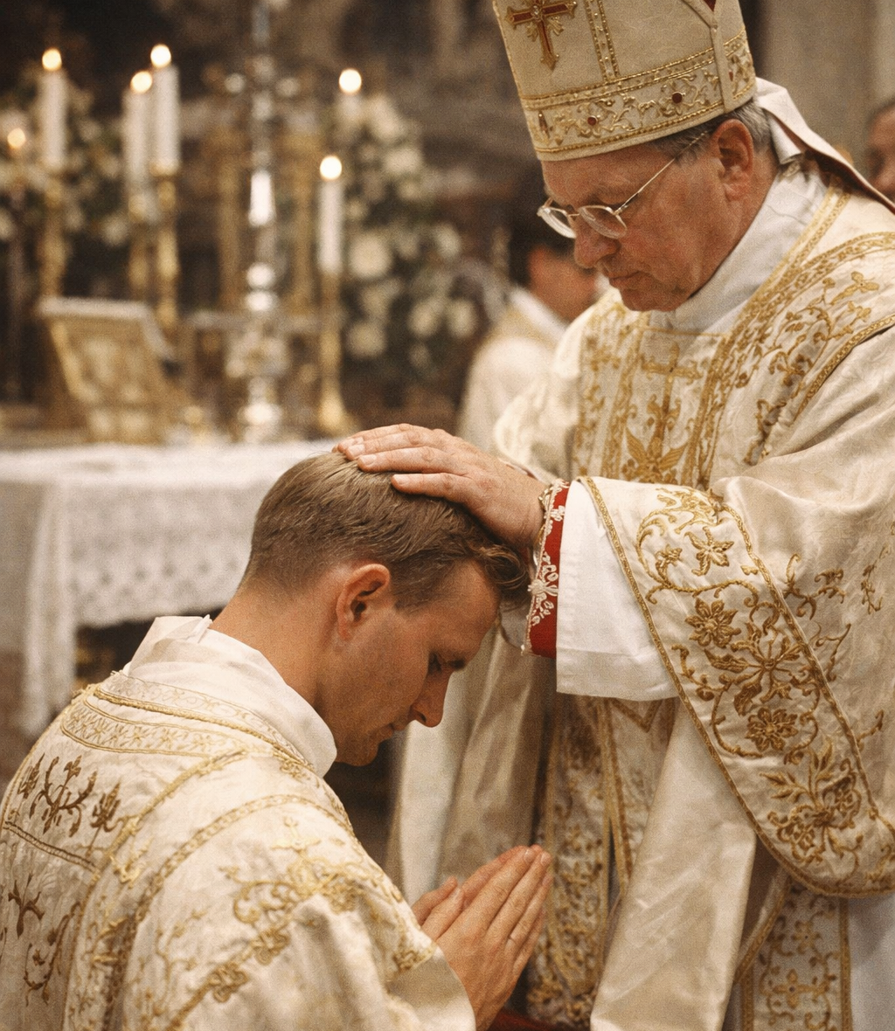
Święcenia Kapłańskie
Przenosimy się do roku 1946. Jest 1 listopada –
w prywatnej kaplicy arcybiskupów krakowskich kardynał Adam Stefan Sapieha udziela Karolowi Wojtyle w trybie przyspieszonym święceń kapłańskich. Dlaczego? Otóż Karol Wojtyła miał jeszcze w tym roku rozpocząć studia doktorskie z teologii w rzymskim Uniwersytecie Angelicum.
W ceremonii (która oczywiście odbyła się w Krakowie) uczestniczyła wówczas niewielka grupa krewnych
i przyjaciół 26-letniego Karola.
Źródło: Rocznica święceń kapłańskich Karola Wojtyły [online:] Rocznica święceń kapłańskich Karola Wojtyły | dzieje.pl - Historia Polski [dostęp: 26.02.2026], WIELCY POLACY: Jan Paweł II pod red. J. Dowgiałły-Tyszki, tom I, Warszawa 2007, s. 8-19.

Slide 9
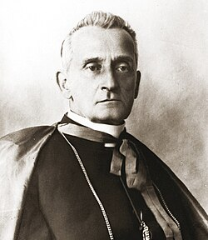
Adam Stefan Sapieha - ten, który udzielił święceń kapłańskich Karolowi Wojtyle
Źródło: Adam Stefan Sapieha [online:] https://pl.wikipedia.org/wiki/Adam_Stefan_Sapieha [dostęp: 25.02.2026].

Slide 10
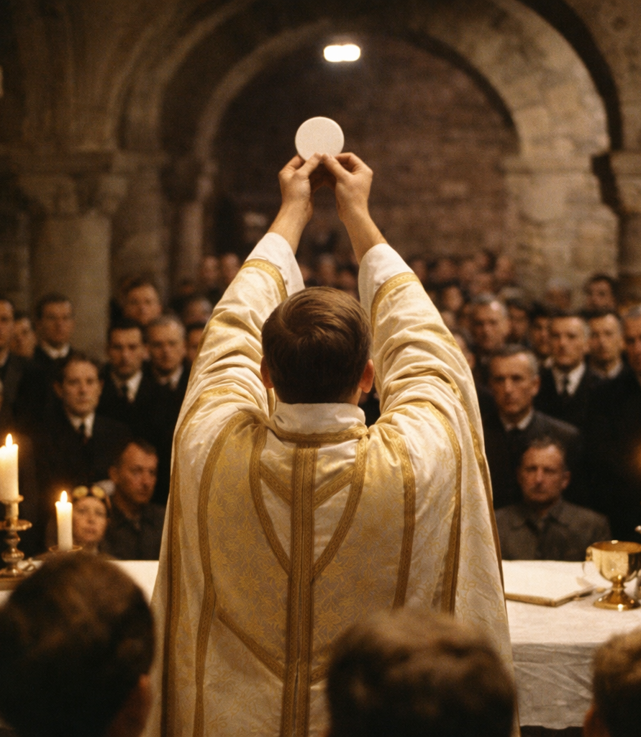
Pierwsza msza odprawiona przez Wojtyłę – Kraków w sercu przyszłego papieża
Dzień później, po święceniach, Karol Wojtyła odprawia swoją pierwszą mszę. W jakiej intencji? Otóż, w intencji swoich najbliższych zmarłych: matki Emilii, ojca Karola
i brata Edmunda. Dzieje się to w wyjątkowym miejscu –
w XI-wiecznej krypcie św. Leonarda na Wawelu.
Jak pisał po latach w swoich wspomnieniach, pragnął w ten sposób uwydatnić swoją „żywą wieź z historią narodu, która na wzgórzu wawelskim znalazła swą szczególną kondensację".
Już jako papież podczas każdej pielgrzymki do Krakowa nawiedzał Katedrę na Wawelu.
Źródło: Rocznica święceń kapłańskich Karola Wojtyły [online:] Rocznica święceń kapłańskich Karola Wojtyły | dzieje.pl - Historia Polski [dostęp: 26.02.2026].

Slide 11
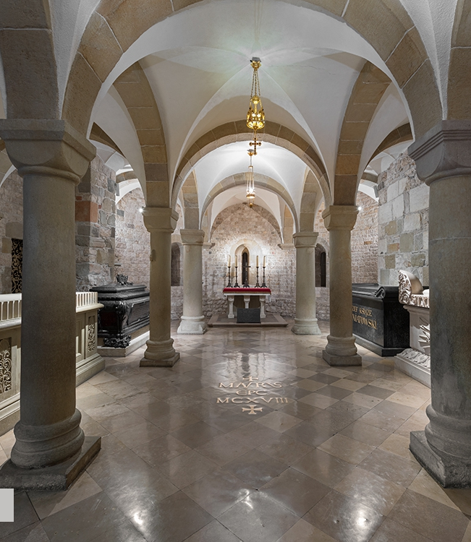
Krypta św. Leonarda na Wawelu
Źródło: Katedra Wawelska, krypta św. Leonarda [online:] Katedra Wawelska, Krypta św. Leonarda | Zdjęcia architektury [dostęp: 26.02.2026].

Slide 12
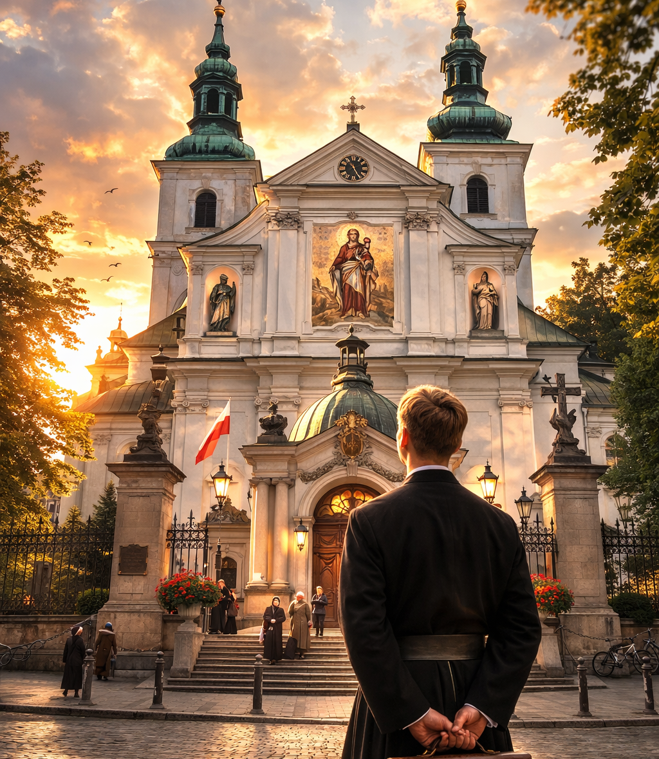
Objęcie wikariatu parafii św. Floriana w Krakowie
Lata 1949-1951 to czas szczególny w życiu Karola Wojtyły – to właśnie wtedy miała miejsce pierwsza praktyka przyszłego papieża w charakterze duszpasterza.
Wojtyła podejmuje wówczas pracę w krakowskiej parafii św. Floriana. Odwiedza również znajdujące się nieopodal akademiki, internaty, prowadzi serię konferencji teologicznych dla studentów oraz kółko czytające po łacinie i analizujące "Summę teologiczną"- dzieło św. Tomasza z Akwinu.
Ksiądz Karol Wojtyła organizuje również chór złożony ze studentów oraz wystawia z nimi średniowieczne misteria pasyjne, realizując się w swojej porzuconej na rzecz sutanny pasji reżysersko-aktorskiej.
Źródło: WIELCY POLACY: Jan Paweł II pod red. J. Dowgiałły-Tyszki, tom I, Warszawa 2007, s. 8-19.

Slide 13
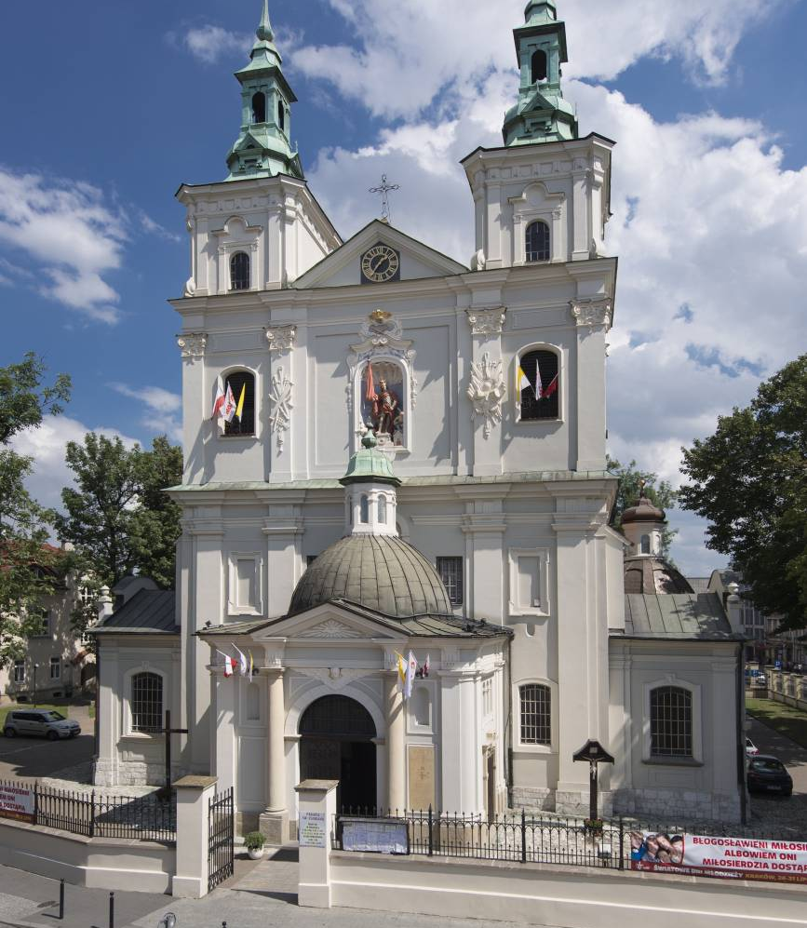
Kościół św. Floriana
Źródło: Kościół św. Floriana [online:] Kościół św. Floriana - Karnet Kraków [dostęp: 26.02.2026].

Slide 14
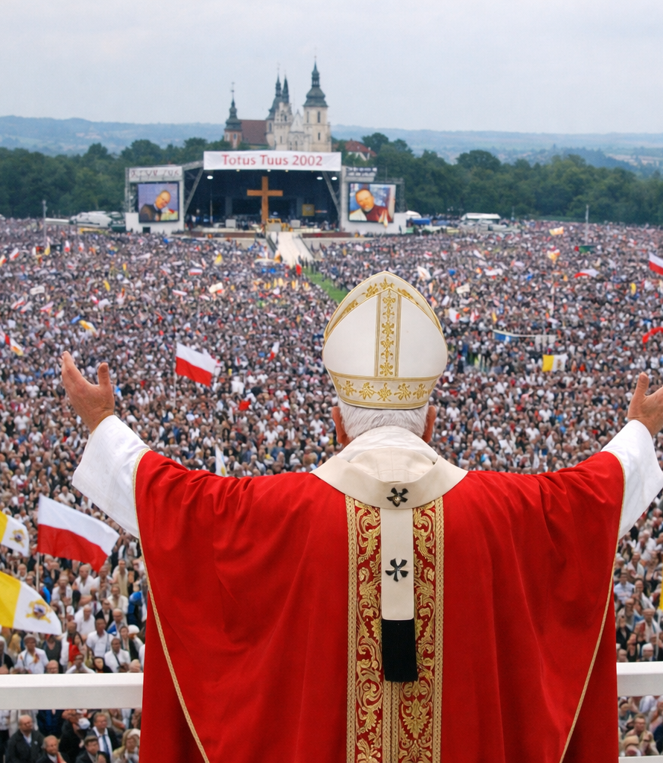
Ostatnia pielgrzymka do Polski
Przenosimy się do 2002 roku – kiedy to ponownie Karol Wojtyła – już od lat papież Jan Paweł II – gości
w Krakowie. Jest to jego ósma, a zarazem ostatnia pielgrzymka do ojczyzny. Tematem przewodnim tej wizyty było hasło: „Bóg bogaty w miłosierdzie”.
16 sierpnia 2002 roku papież spotyka się z młodzieżą zgromadzoną pod słynnym oknem na ulicy Franciszkańskiej 3, rozmawiając z młodymi ludźmi, dzieląc się swoimi przemyśleniami i naukami.
„Witaj w domu!” – krzyczy zgromadzona młodzież.
Źródło: Ostatnia pielgrzymka Jana Pawła II do Polski [online:] Ostatnia pielgrzymka Jana Pawła II do Polski [ZDJĘCIA] [dostęp: 26.02.2026].

Slide 15
Ostatnia pielgrzymka do Polski
Nadchodzi 19 sierpnia. Papież rozpoczyna go od mszy beatyfikacyjnej na krakowskich Błoniach, ogłaszając błogosławionymi cztery osoby: arcybiskupa Zygmunta Szczęsnego Felińskiego, księdza Jana Balickiego, ojca Jana Beyzyma oraz siostrę Sancję Szymkowiak.
Podczas wizyty w Krakowie papież odwiedza również katedrę na Wawelu, gdzie oddaje się kilkudziesięciominutowej cichej modlitwie. Przy tej okazji papież udaje się także na Cmentarz Rakowicki, aby odwiedzić groby swoich bliskich – rodziców
i brata.
Źródło: Ostatnia pielgrzymka Jana Pawła II do Polski [online:] Ostatnia pielgrzymka Jana Pawła II do Polski [ZDJĘCIA] [dostęp: 26.02.2026].

Slide 16
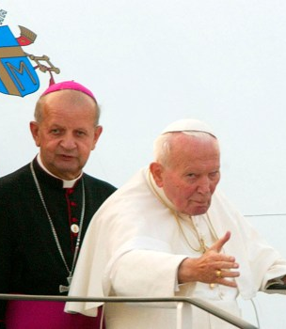
W roku 2002 odbyła się ostatnia wizyta w Polsce, a tym samym – w Krakowie…
Źródło: Ostatnia pielgrzymka Jana Pawła II do Polski [online:] Ostatnia pielgrzymka Jana Pawła II do Polski [ZDJĘCIA] [dostęp: 26.02.2026].

Slide 17
Bibliografia
Adam Stefan Sapieha [online:] https://pl.wikipedia.org/wiki/Adam_Stefan_Sapieha [dostęp: 25.02.2026].
Chruściel D., Karol Wojtyła – Droga do świętości, [online:] Praca w Solvay [dostęp: 25.02.2026].
Katedra Wawelska, krypta św. Leonarda [online:] Katedra Wawelska, Krypta św. Leonarda | Zdjęcia architektury [dostęp: 26.02.2026].
Kościół św. Floriana [online:] Kościół św. Floriana - Karnet Kraków [dostęp: 26.02.2026].
Małopolski Serwis Informacyjny dedykowany świętemu Janowi Pawłowi II, WYDZIAŁ POLONISTYKI UNIWERSYTETU JAGIELLOŃSKIEGO, ul. Gołębia 16 [online:] WYDZIAŁ POLONISTYKI UNIWERSYTETU JAGIELLOŃSKIEGO, ul. Gołębia 16 | Jan Paweł II - serwis informacyjny, Instytut Dialogu Międzykulturowego im. Jana Pawła II [dostęp: 25.02.2026].
Ostatnia pielgrzymka Jana Pawła II do Polski [online:] Ostatnia pielgrzymka Jana Pawła II do Polski [ZDJĘCIA] [dostęp: 26.02.2026].
Rocznica święceń kapłańskich Karola Wojtyły [online:] Rocznica święceń kapłańskich Karola Wojtyły | dzieje.pl - Historia Polski [dostęp: 26.02.2026],
WIELCY POLACY: Jan Paweł II pod red. J. Dowgiałły-Tyszki, tom I, Warszawa 2007.
Slajdy o numerach: 1, 2, 4, 6, 8, 10, 12, 14, 15, 18 zawierają zdjęcia wygenerowane za pośrednictwem AI w celu zobrazowania krakowskich śladów Jana Pawła II.

Slide 18
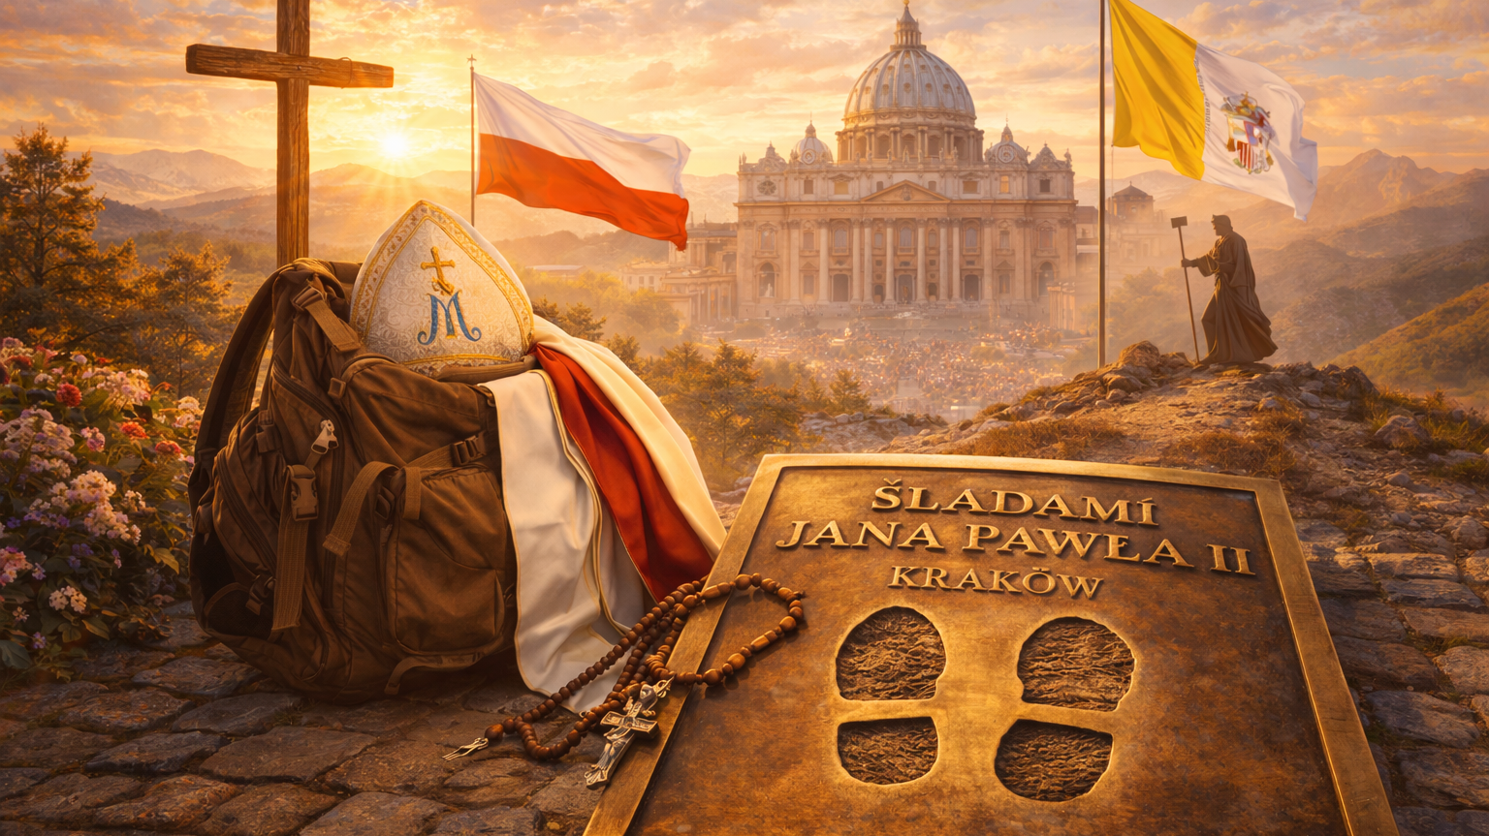
Dziękuję za uwagę
Prezentację wykonała: Magdalena Kutaj

